Slide 1

PROYECTO “S.A.L”
Sistema de almacenamiento logístico

Slide 2
PROYECTO “S.A.L.”
Andrés Gutiérrez
Ingeniero front-end y documentación
Desarrollo Front-end y Documentación
INTEGRANTES DEL PROYECTO
Javier Venegas
Ingeniero front-end y documentación
Desarrollo Front-end y Documentación
David Fredes
Ingeniero Back-end y documentación
Desarrollo Back-end y Documentación

Slide 3
PROYECTO “SAL”
DESCRIPCIÓN DEL PROYECTO
Problema o dolor
Descripción:
La problemática es la continua pérdida que se genera en las pymes por la falta de un sistema que muestre la cantidad de productos que se tiene en pertinencia, lo que puede ser provocados por el vencimiento de los productos, robos o una compra excesiva de productos.
Propuesta de solución
Descripción:
Nuestra solución es un sistema práctico, económico y sencillo, en el que la pymes puedan tener un manejo más controlado de su Stock, y con ello dejar de tener pérdidas en sus negocios.

Slide 4
PROYECTO “S.A.L.”
Objetivo General
Descripción:
En puntos generales se quiere solucionar la problemática de Stock que tiene las Pymes a lo largo del país, a si estas puedan tener un sistema más controlado del almacenamiento y minimizar las pérdidas.
Objetivos Específicos
Descripción:
Nuestro objetivo en específico es hacer una aplicación que solucione la problemática del Stock en las pymes y a si nosotros logremos conseguir alguna ganancia por medio de suscripciones en esta aplicación, la cual nos encargaremos de hacer continuo soporte y mejoras.

Slide 5
PROYECTO “S.A.L.”
Alcances y limitaciones del proyecto
Alcances
El alcance que se tiene planeado es uno a nivel regional, de momento, para así poder hacer una evaluación de los servidores necesarios, una vez todo evaluado se invertirá en un alcance mayor y se expandirá a otras regiones, en el caso de los productos se limitará solamente a productos envasados.
Limitaciones
Las limitaciones que podemos ver en el proyecto son las de un almacenamiento a gran escala, la falta de un método para productos a granel, un área de soporte de gran escala y un método de pago automático a la hora de de la suscripción, todas estas limitaciones van a ser solucionadas una vez que la aplicación esté en línea.

Slide 6
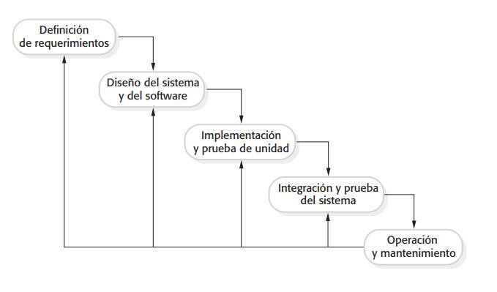
PROYECTO “S.A.L.”
Metodología de trabajo para el desarrollo del proyecto
Cascada

Slide 7
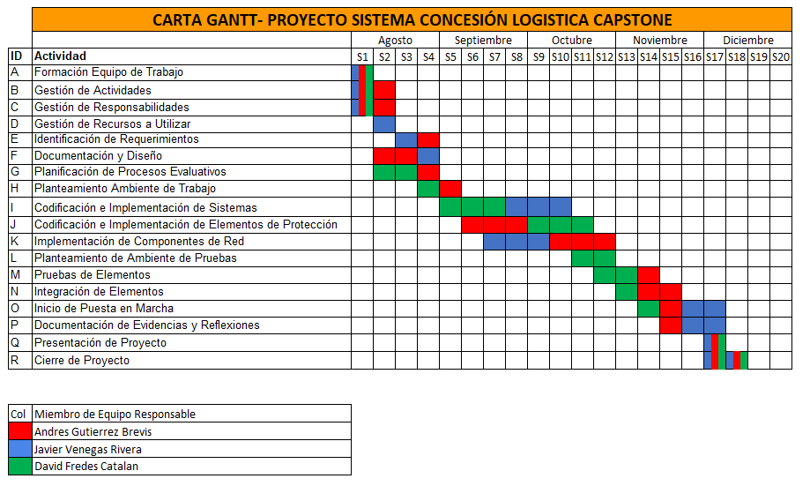
PROYECTO “S.A.L”
Cronograma para el desarrollo del proyecto

Slide 8
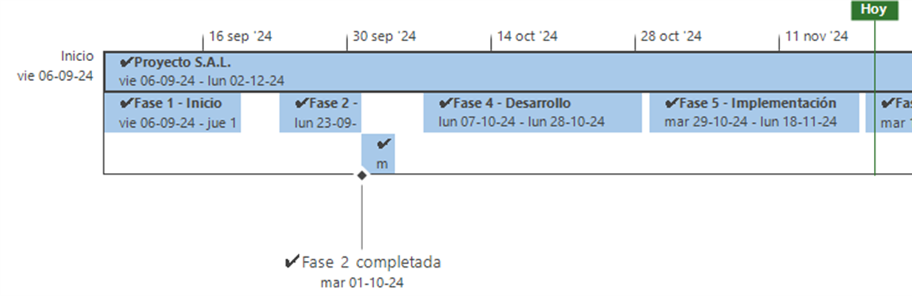
PROYECTO “S.A.L.”
Cronograma para el desarrollo del proyecto
* Utilizar cronograma de inicio, indicando el cumplimiento al término del proyecto

Slide 9
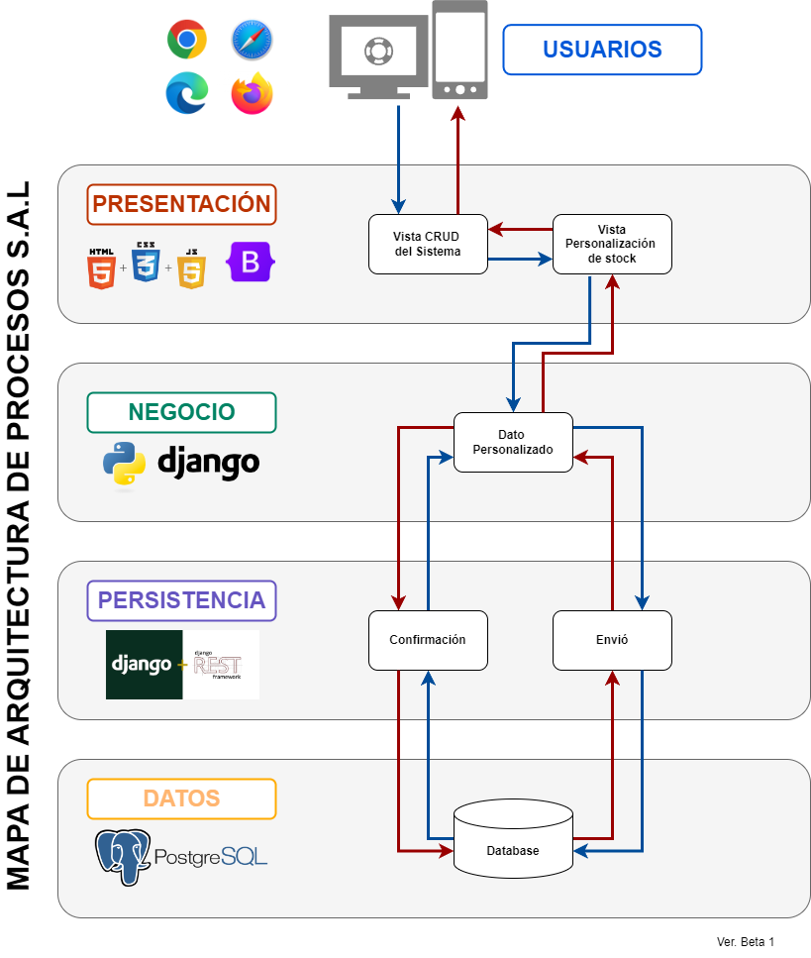
PROYECTO “S.A.L.”
Arquitectura del software

Slide 10
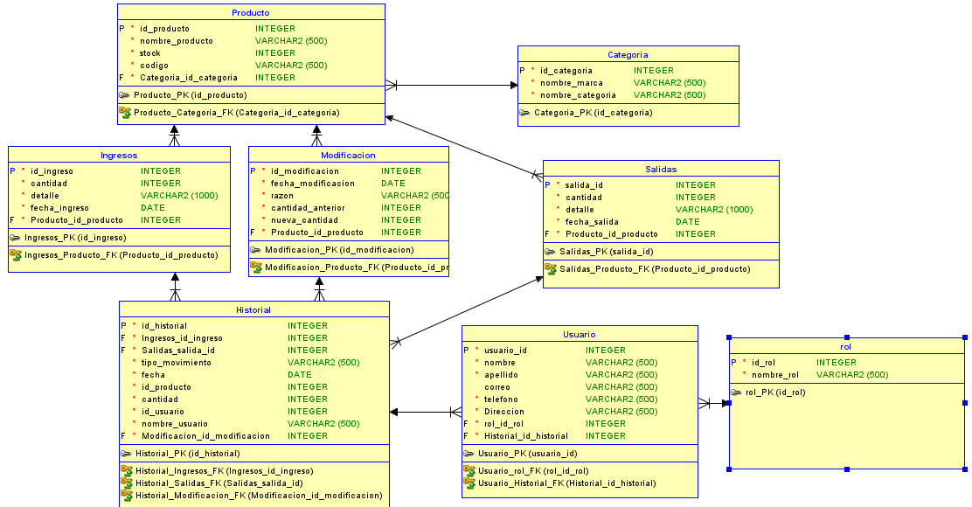
PROYECTO “S.A.L.”
Modelo de datos

Slide 11
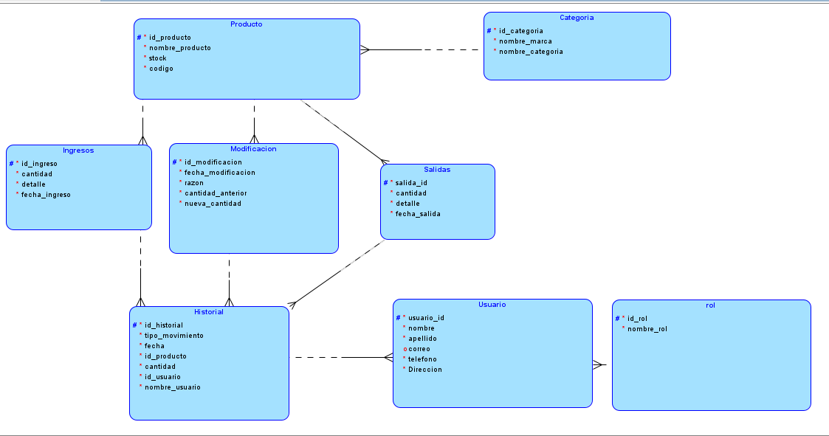
PROYECTO “S.A.L.”
Modelo de datos

Slide 12


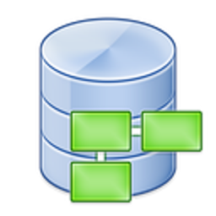
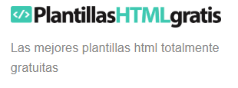

PROYECTO “S.A.L.”
Tecnologías utilizadas

Slide 13
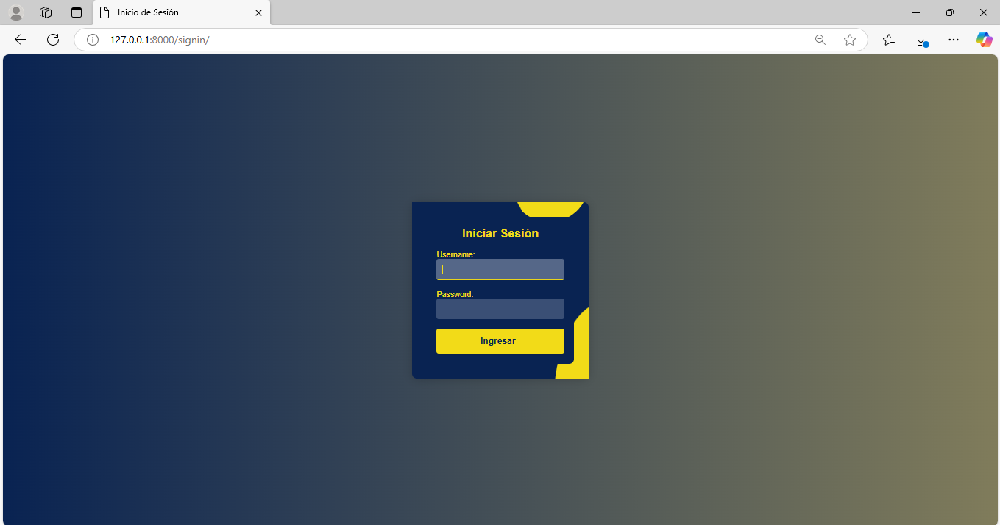
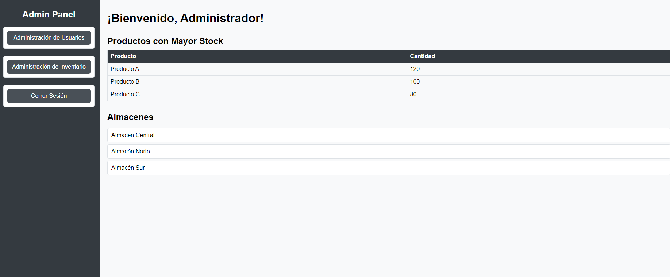
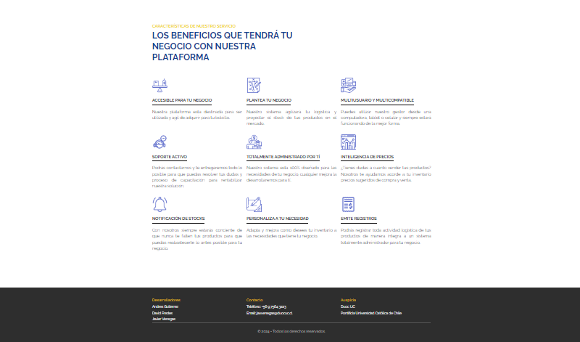
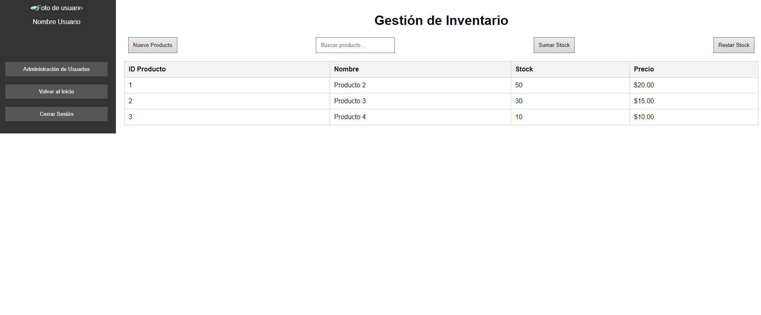
Resultados obtenidos

Slide 14
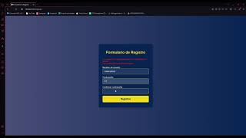
DEMOSTRACIÓN DEL RESULTADO DEL PROYECTO

Slide 15
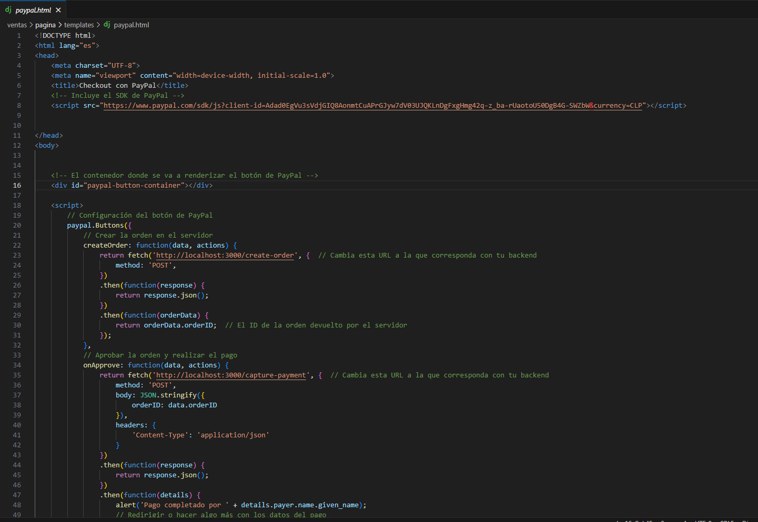
Obstáculos presentados durante el desarrollo

Slide 16
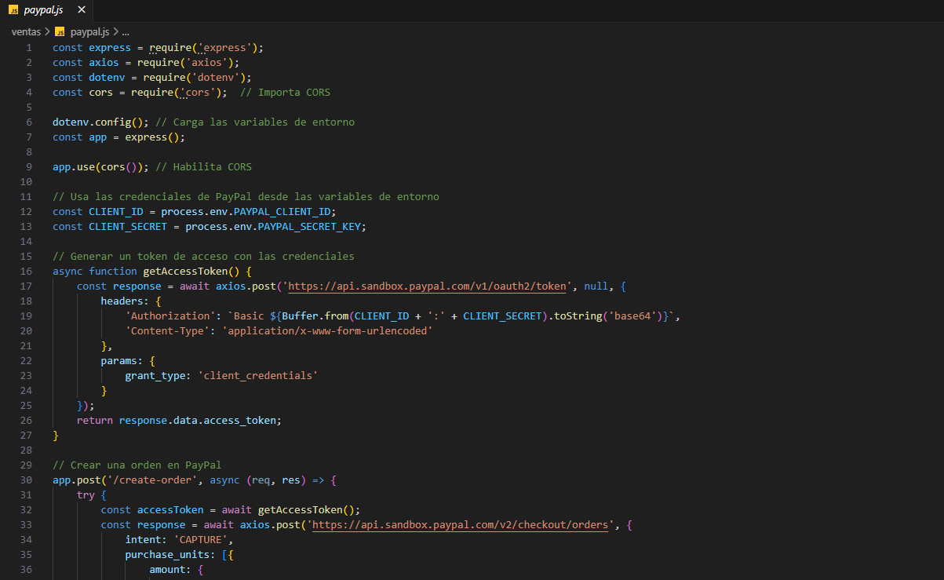
Obstáculos presentados durante el desarrollo

Slide 17
PREGUNTAS DE LA COMISIÓN

